Slide 1

MODELISATION DES RISQUES CLIMATIQUES ET SYSTEMES D’ALERTE PRECOCE
Le cas du Cameroun
Dr. René Ramsès MEYONG
Spécialiste en climatologie appliquée
Chef d’Antenne Régionale ONACC/Extrême-Nord
Enseignant associé, universités de Yaoundé 1 et Dschang

Slide 2

PLAN
I- CONTEXTE
II- COMPOSANTES D’UN S.A.P
III- CONDITIONS DE SUCCES D’UN S.A.P
IV- L'ONACC : ACTEUR CLÉ DE L'ALERTE
CLIMATIQUE AU CAMEROUN

Slide 3

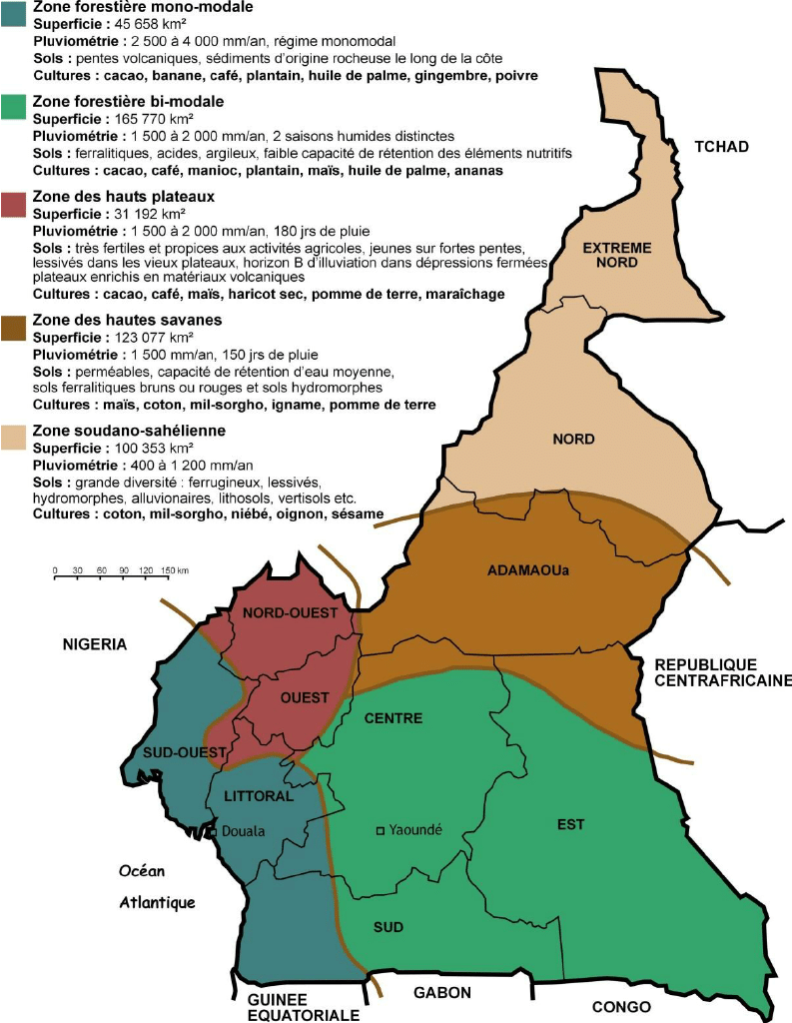


Slide 4

I- CONTEXTE
"NEVER GIVE UP"
Pour une résilience durable de l’Afrique centrale
Le S.A.P
Un outil incontournable pour l’anticipation des risques
La modélisation
Une base scientifique pour renforcer la résilience des communautés

Slide 5
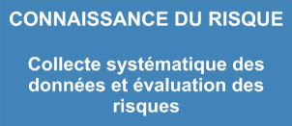


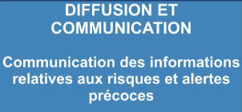
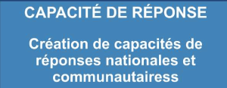
II- COMPOSANTES D’UN SAP
A
B
C
D
Source: Plate-forme UN/SIPC Stratégie internationale pour la prévention des catastrophes

Slide 6
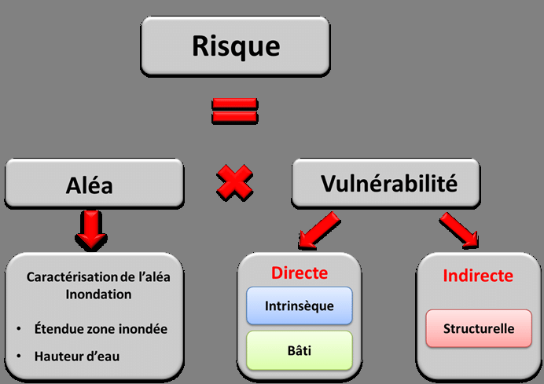
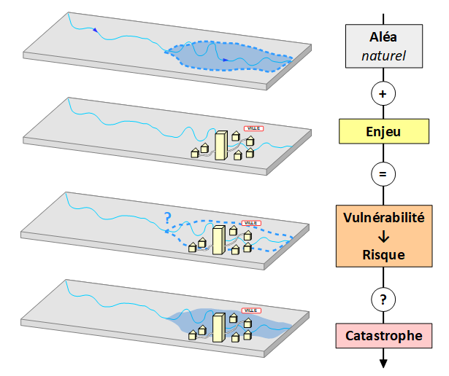
III- CONDITION DE SUCCES D’UN SAP
1) BIEN CERNER LE RISQUE

Slide 7
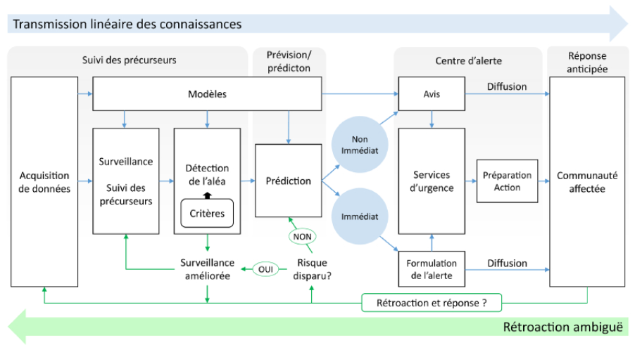
III- CONDITION DE SUCCES D’UN SAP
2) BIEN SURVEILLER/MODELISER LE RISQUE ET COMMUNIQUER POUR L’ALERTE
A
B

Slide 8



IV- L'ONACC, ACTEUR CLÉ DE L'ALERTE CLIMATIQUE AU CAMEROUN
1) ANALYSE DE BASE

Slide 9
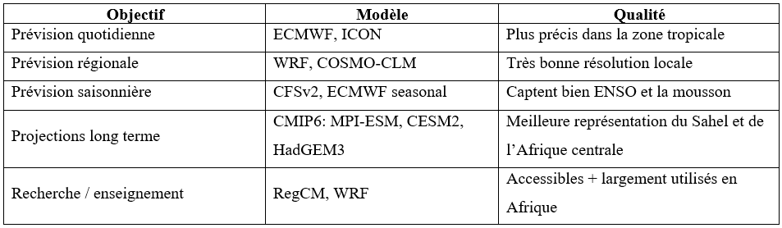
IV- L'ONACC : acteur clé de l'alerte climatique au Cameroun
2) PRODUCTION DES SERVICES CLIMATOLOGIQUES
Quelques modèles utilisés pour la production des services

Slide 10
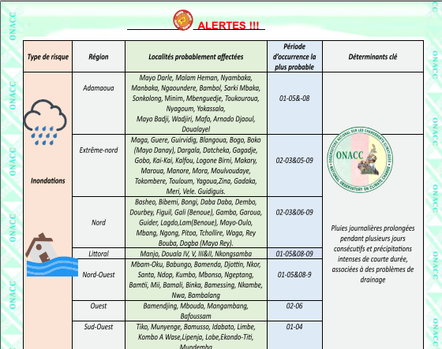
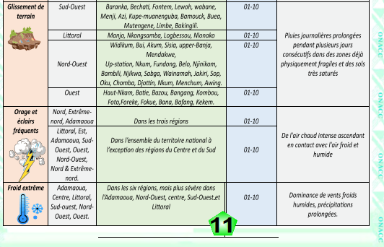

IV- L'ONACC : acteur clé de l'alerte climatique au Cameroun
2) PRODUCTION DES SERVICES CLIMATOLOGIQUES

Slide 11
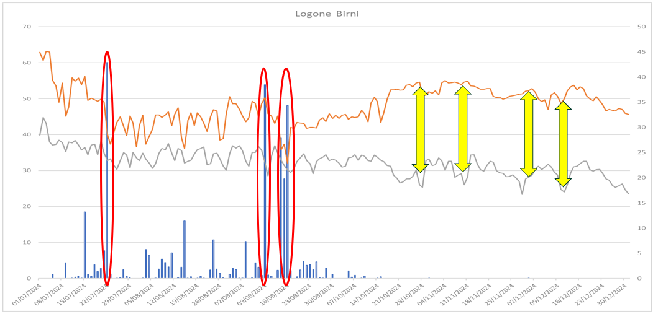
IV- L'ONACC : acteur clé de l'alerte climatique au Cameroun
2) PRODUCTION DES SERVICES CLIMATOLOGIQUES
R10, R20, RX5, CDD, CWD

Slide 12
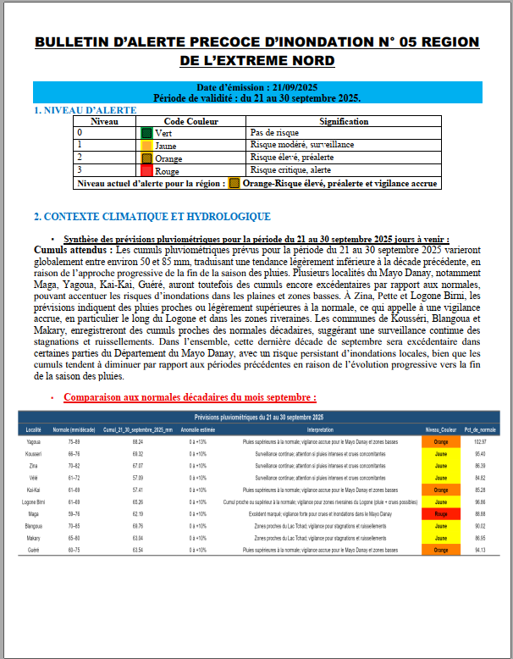
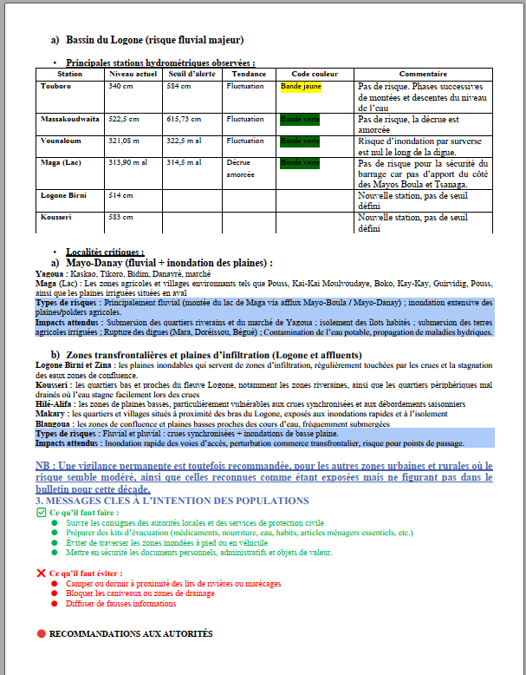
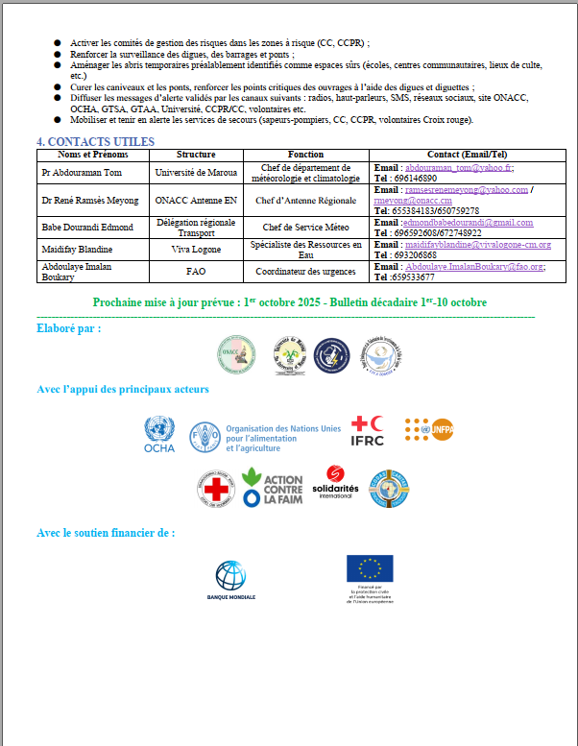
IV- L'ONACC : acteur clé de l'alerte climatique au Cameroun
2) PRODUCTION DES SERVICES CLIMATOLOGIQUES

Slide 13
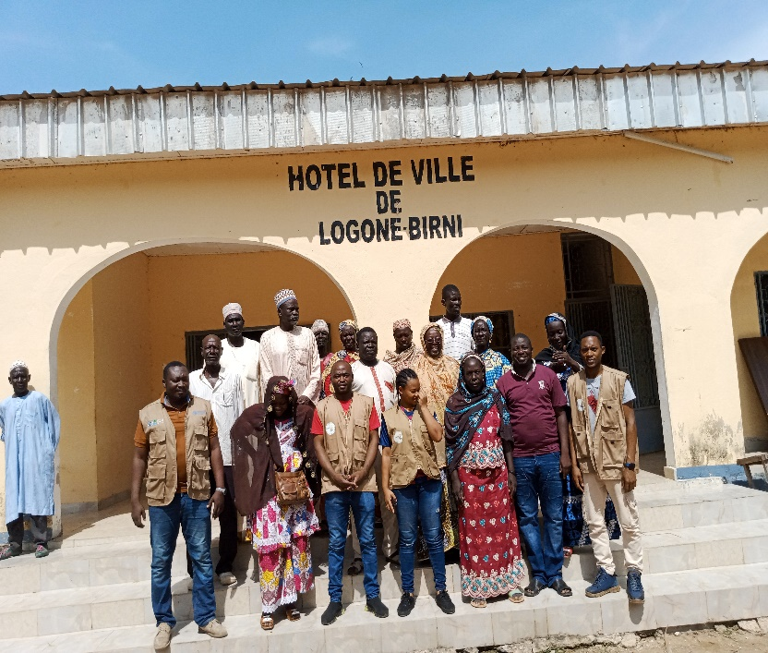
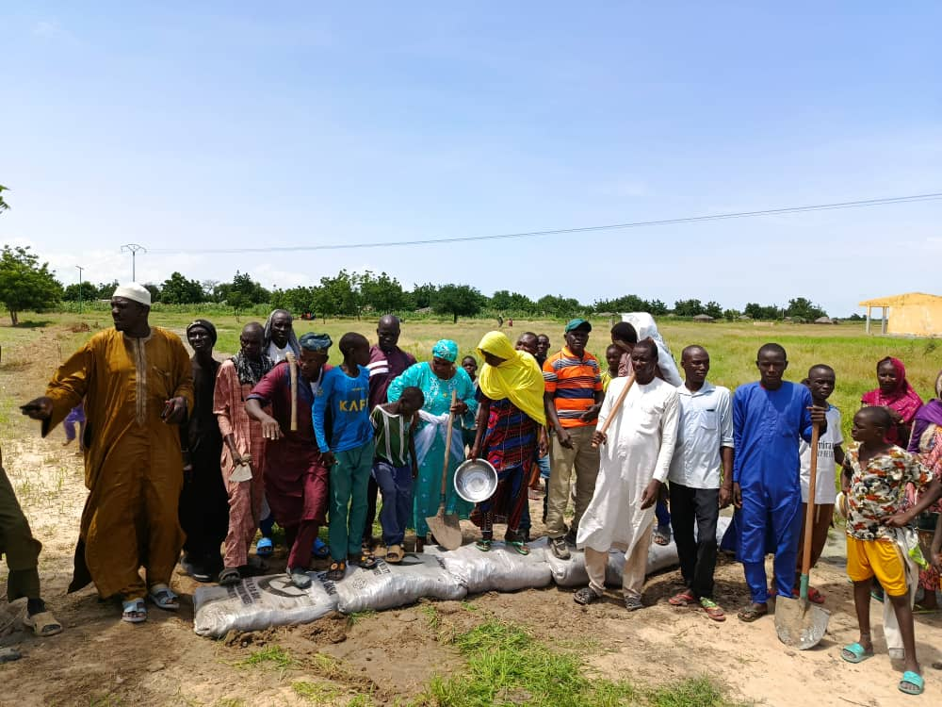
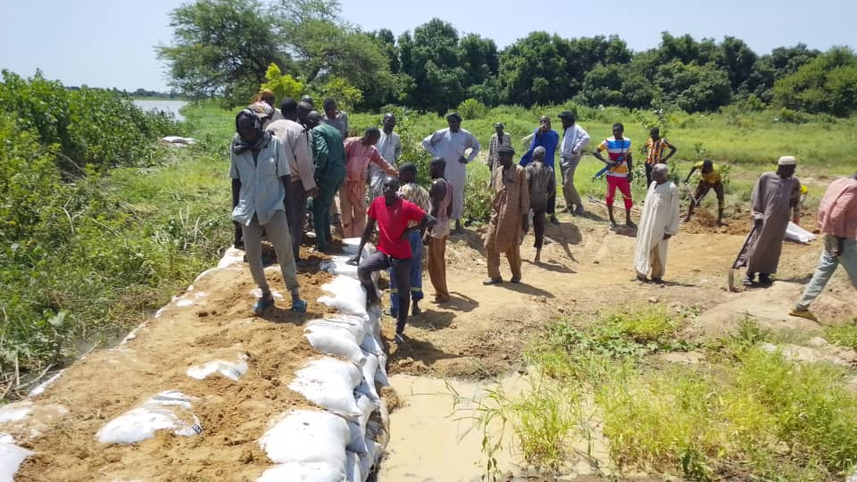
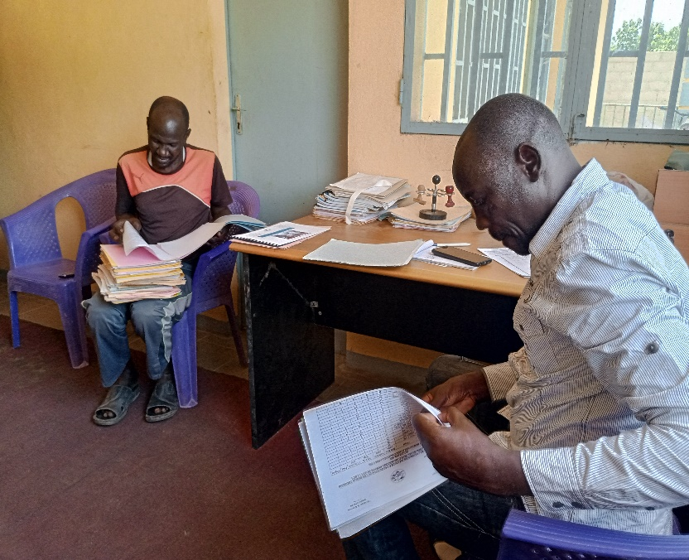
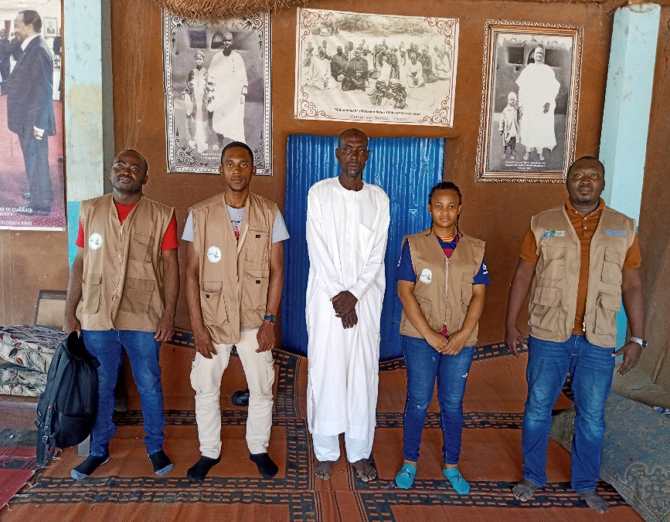
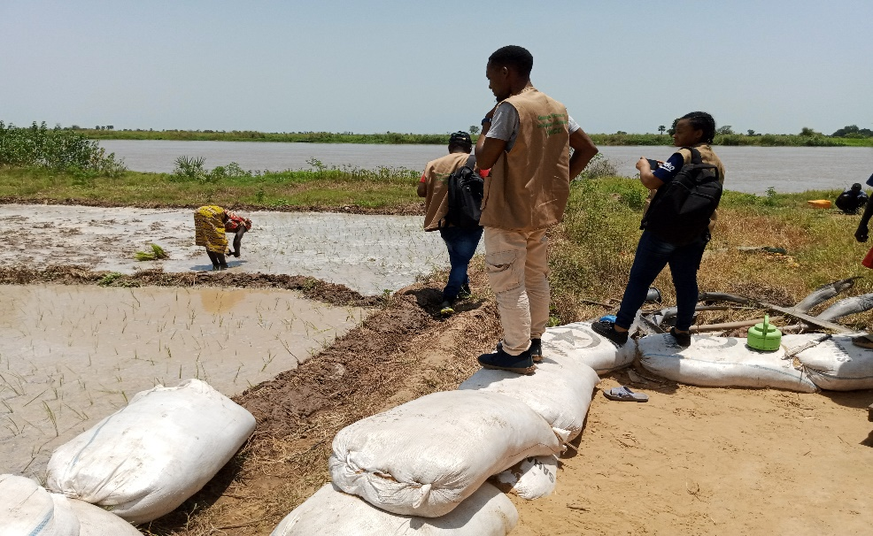

Slide 14




